Slide 1
Nadbiskupijski stručni skup za vjeroučitelje u školi
Split, 5. lipnja 2021. godine
Izbor općeljudskih i socijalnih vrednota te njihova primjena
u razrednoj nastavi Renata Ruić vjeroučiteljica u OŠ „Kman-Kocunar”, Split

Slide 2
O čemu piše papa Franjo?
Je li moguće sadržaj enciklike iskoristiti u kurikulumu Vjeronauka
nižih razreda?

Slide 3
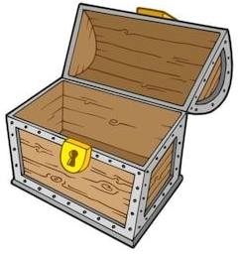
nada
gostoljubivost
solidarnost
društvena pravda
ljubav bez granica
darivanje vremena
briga za starije
ljubaznost
ljudsko dostojanstvo
identitet
jednakost

Slide 4
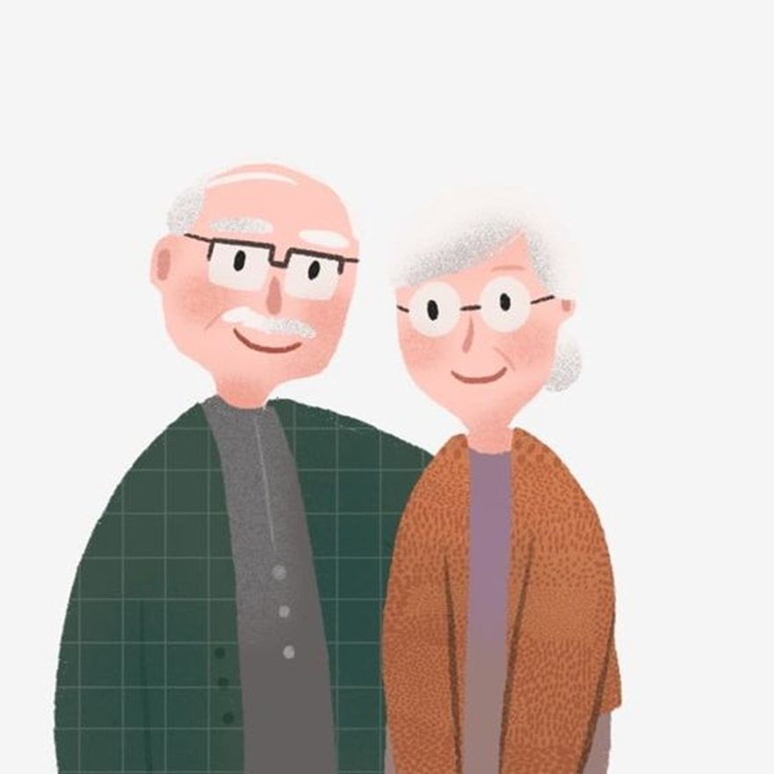
BRIGA ZA STARIJE
“U konačnici osobe se više ne doživljavaju kao prvu vrijednost koju treba poštivati i čuvati…Ne shvaćamo da izdvajanje starijih osoba i prepuštanje drugima da skrbe za njih, bez odgovarajućeg i brižnog praćenja obitelji, osakaćuje i osiromašuje samu obitelj i, k tome, dovodi do toga da se mlade zakida za potreban kontakt s njihovim korijenima i mudrošću do koje se ne mogu vinuti sami“ (FT 18, 19).

Slide 5
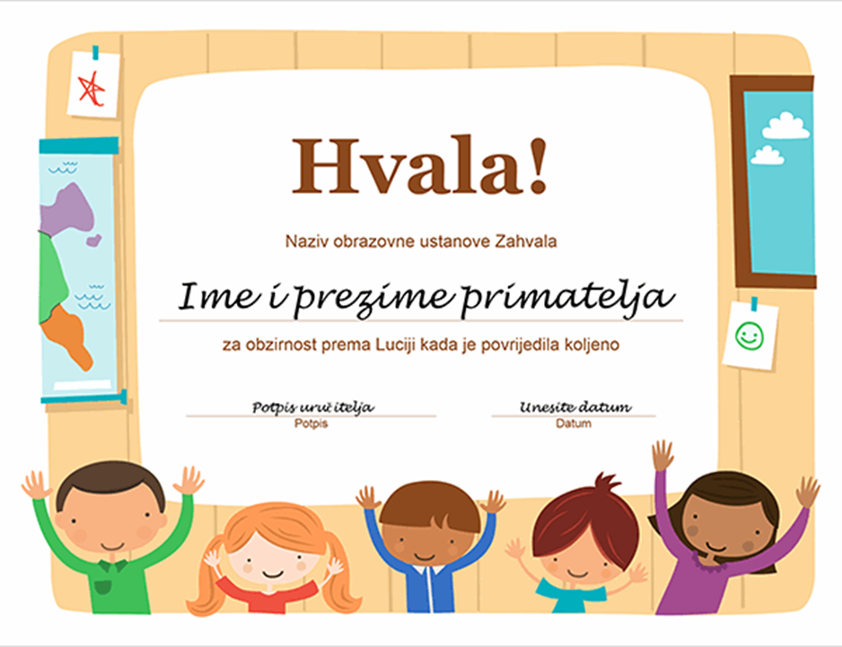
1. razred
Podtema: Naša pomoć potrebitima
Najdražoj baki za molitvu koju me je naučila.
OŠ KV B.1.2.
Učenik otkriva i upoznaje Isusa kao prijatelja i prepoznaje njegovo djelovanje među ljudima.
Ishod aktivnosti:
pokazati poštovanje prema ljudima oko sebe, posebno starijim članovima obitelji.
Dragom djedu koji me uvijek vodi u park na igru.
Aktivnost: izraditi pohvalnicu baki, djedu, teti, starijem članu obitelji.

Slide 6
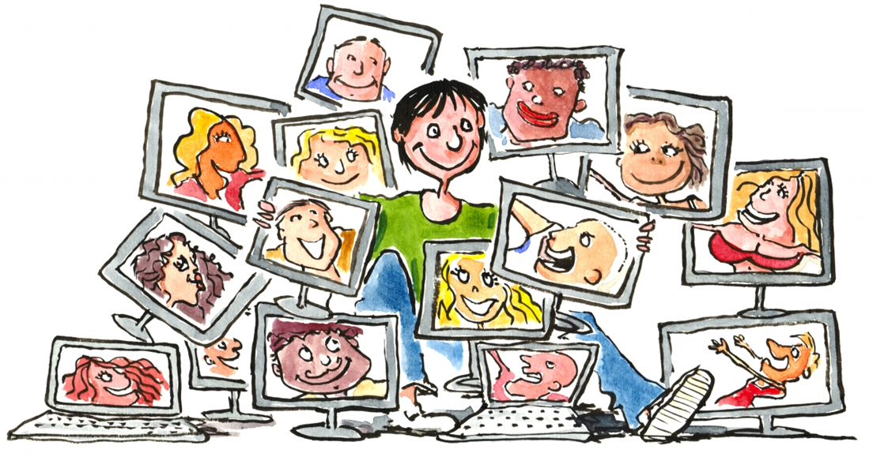
KOMUNIKACIJA
„Potrebne su nam fizičke geste, izrazi lica, tišina, govor tijela pa čak i miris, drhtaj ruku, crvenilo, znoj, jer sve to govori i dio je međuljudske komunikacije“ (FT 43).

Slide 7
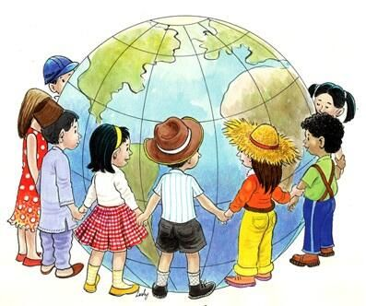
Podtema: Svi smo braća i sestre
OŠ KV C.1.2.
Učenik poštuje pravila dobroga ponašanja u obitelji i razredu, prepoznaje školu kao mjesto susreta, zajedništva, radosti i učenja.
Ishodi aktivnosti:
izraziti stav poštovanja prema ljudima oko sebe
kreirati svoj znak lijepog ponašanja u prijateljstvu.
Aktivnost: metoda „estetskog transfera“

Slide 8
Metoda „estetskog transfera“ sastoji se od tri faze (PRR):
1. Percepcija (promatranje) – motivacija
Prikaz slike ili fotografije na temu prijateljstva uz poticajna pitanja.
2. Recepcija (prijem) – obrada i produbljivanje sadržaja
Razgovor o prikazanoj slici. Priča o prijateljstvu.
3. Reakcija (odgovor) – završni dio sata, zadatak i aktualizacija.
Zadatak: učenici crtaju svoju sliku, koja ih asocira na prijateljstvo, komunikaciju s prijateljima ili crtaju svoj znak prijateljstva.

Slide 9
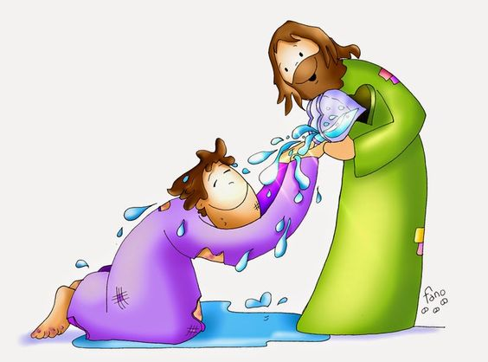
LJUBAV BEZ GRANICA
“To je pitanje grubo, izravno i presudno. Kome si od njih sličan?….vrijednost prispodobe o dobrom Samarijancu: ljubavi je nevažno dolazi li ranjeni brat odavde ili odande, jer ljubav kida okove koji nas jedne od drugih odvajaju i dijele, gradeći mostove… dao mu je prije svega nešto čime se u našem užurbanom svijetu jako škrtari: dao mu je svoje vrijeme” (FT 62, 63).

Slide 10
2. razred
Aktivnosti: „semafor”
Digitalni alat: Mentimeter
Podtema: Isus – mudar i dobar učitelj
OŠ KV A.2.2.
Učenik objašnjava da je Biblija sveta knjiga koja govori o Bogu i o ljudima, uočava da je osobito važna poruka Isusa Krista te razumije jednostavnije biblijske pripovijesti.
Ishodi aktivnosti:
prepoznati i opisati Isusov poziv na praštanje i pomirenje
prepoznati važnost poštovanja među učenicima.
Imaš li u svom okruženju nekoga s kim se ne želiš družiti?
Jesi li možda nekada bio u prilici pomoći nekome, a to nisi učinio?
Osjećaš li se ponekad isključen ili odbačen u igri?

Slide 11
Problemska situacija: U razredu se dogodilo vršnjačko nasilje… Što napraviti?
Crveno – stani, razmisli prije nego što nešto učiniš. Napiši što u opisanoj situaciji nije dobro?
Žuto – razmišljaj o rezultatu, rješenjima: „Što bi mogao učiniti?
Zeleno – reagiraj i pokušaj primijeniti najbolje rješenje. Zapitaj se i napiši: „Kako bi Isus postupio na mom mjestu”?

Slide 12
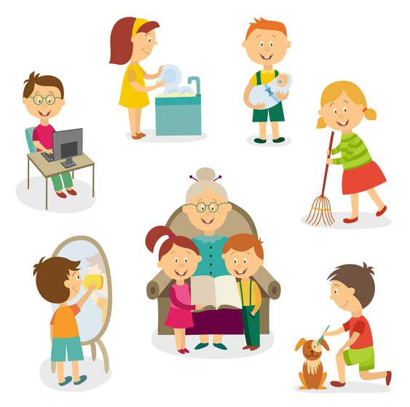
LJUBAZNOST
„… ali s vremena na vrijeme pojavi se čudo ljubazne osobe koja svoje strahove i sve što je tjera na žurbu ostavlja po strani kako bi drugome posvetila pažnju, nasmiješila se, rekla riječ ohrabrenja… (FT 224).

Slide 13
Podtema: Radosna se vijest širi i dalje
OŠ KV D.2.1.
Učenik opisuje život Isusovih učenika nekad i danas i uočava kako se u Crkvi očituje ljubav prema Bogu i čovjeku.
Ishodi aktivnosti:
prepoznati načine na koje su kršćani međusobno povezani u današnjem vremenu
riječima i gestama pokazati poštovanje prema bližnjima
Aktivnost: „tjedan ljubaznosti”
Digitalni alat: Wordwall (čudnovati kotač)
MOJA ODLUKA

Slide 14
Govori samo lijepe riječi!
Provedi vrijeme s bakom ili djedom!
Uljudno pozdravi!

Slide 15
BRATSKA BESPLATNOST
“Postoji i besplatnost. To je sposobnost činiti neke stvari jednostavno zato što su same po sebi dobre, ne očekujući da će se time polučiti neki rezultat, ne očekujući da ću odmah nešto dobiti zauzvrat“ (FT 139).

Slide 16
3. razred
Podtema: Isus je punina Božje ljubavi i dobrote
OŠ KV C.3.2.
Učenik navodi primjere međusobnoga pomaganja, povjerenja, osjetljivosti i otvorenosti za ljude u zajednici.
Ishodi aktivnosti:
objasniti dobro djelo kao znak Božje dobrote
navesti primjere kako možemo jedni drugima pružati pomoć i ljubav
otkriti i objasniti da se čovjeka ne daruje samo materijalnim darom, nego i riječju, lijepim ponašanjem
predložiti i navesti dobra djela koja može činiti.
Aktivnost: mini projekt “Kasica moje besplatnosti”.
Moje besplatnosti
Susjedu kupio kruh
Pomogao bratu napisati domaći rad
Sredio svoju sobu
Utješila prijateljicu

Slide 17
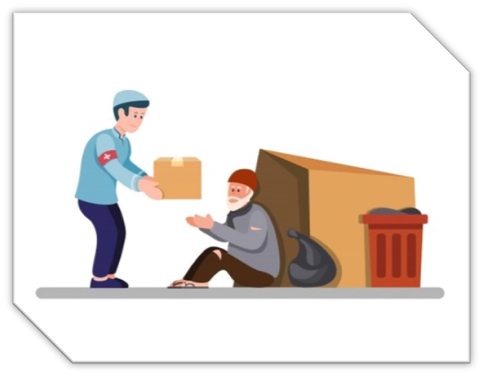
SOLIDARNOST
„Solidarnost se konkretno izražava u služenju koje može imati različite oblike preuzimanja odgovornosti za druge… U obavljanju te zadaće svaki pojedinac je sposoban ostaviti po strani svoje zahtjeve i težnje, očekivanja i svoje želje…“ (FT 115).

Slide 18
Podtema: Podijeli svoj kruh s gladnima
OŠ KV C.3.2.
Učenik navodi primjere međusobnoga pomaganja, povjerenja, osjetljivosti i otvorenosti za ljude u zajednici.
Ishodi aktivnosti:
navesti primjere dobrih dijela koje može činiti
predložiti načine i aktivnosti pomoći bližnjemu u potrebi
Aktivnost: akcija solidarnosti – metoda „šest šešira”
pomoć vršnjacima, prvopričesnicima, učenicima škole u Petrinji razrušene potresom
pomoć misionarima i sl.

Slide 19
Voditelj grupe.
Može biti i vjeroučitelj za sve grupe.
Traži pozitivne strane i iznosi ih. „Koje su prednosti i dobre strane prijedloga?
Prikuplja informacije, činjenice, podatke.
„Promotrimo činjenice! Što znamo? Koje informacije su nam potrebne?...“
Upozorava na rizik, nedostatke i nepromišljene odluke u vezi prijedloga. „Ne jer”…
Potiče na istraživanje novih ideja, zamisli, na kreativnost…
„A ha! Postoji i drugi način na koji možemo ovo napraviti …ovako….“
Izražava svoje osjećaje, emocije koje se javljaju u vezi prijedloga.
„Osjećam da…”

Slide 20
LJUDSKA PRAVA
„Često otkrivamo da ljudska prava zapravo nisu jednaka za sve… Poštivanje tih prava preduvjet je za sam društveni i gospodarski razvoj neke zemlje. Kada se poštuje ljudsko dostojanstvo te priznaju i jamče ljudska prava, cvjetaju također kreativnost i poduzetništvo, a ljudska osobnost može razvijati svoje razne sklonosti i težnje za opće dobro“ (FT 22).

Slide 21
4. razred
Podtema: Isusova ljubav prema djeci
OŠ KV B.4.2. Učenik opisuje događaje iz Isusova života koji pokazuju da je on obećani i naviješteni Sin Božji koji donosi Radosnu vijest spasenja svim ljudima.
Ishod aktivnosti:
objasniti poruke biblijskog teksta i njihovu povezanost sa životom
opisati koja se dječja prava danas ne poštuju i krše
osmisliti način sudjelovanja u poštivanju dječjih prava.
Aktivnost: „uže za vješanje rublja” (rad u grupama)
Digitalni alati: Padlet, Lino ploča.

Slide 24
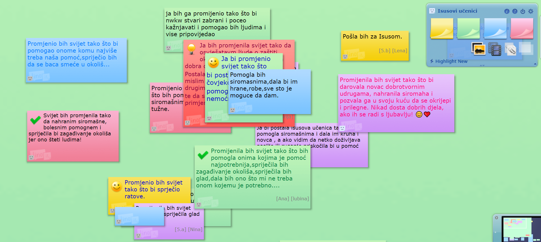
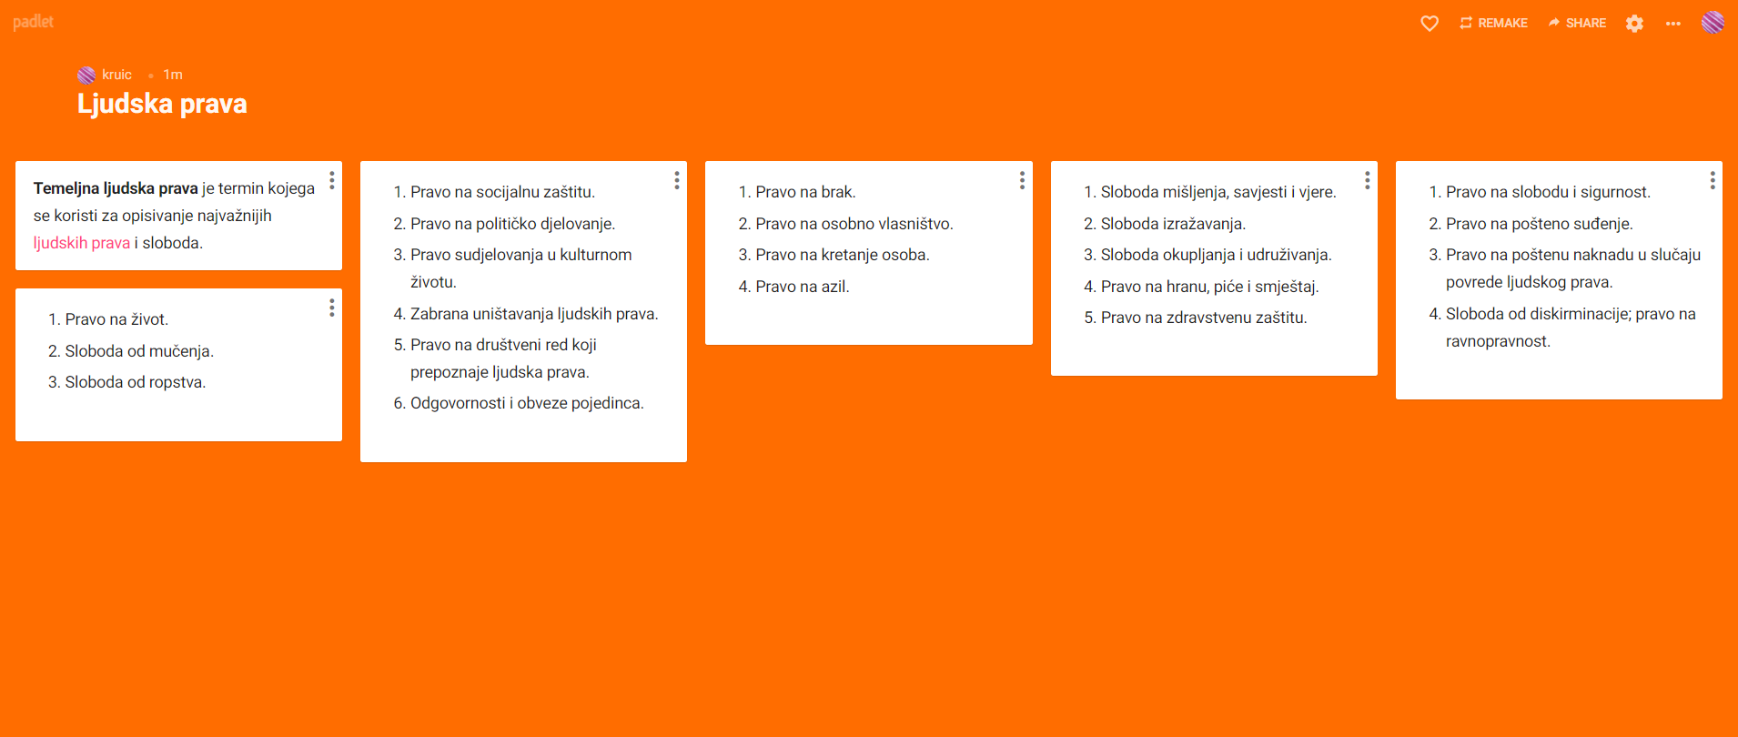
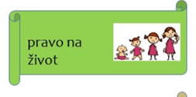
digitalni alati: Lino ploča ili Padlet

Slide 25
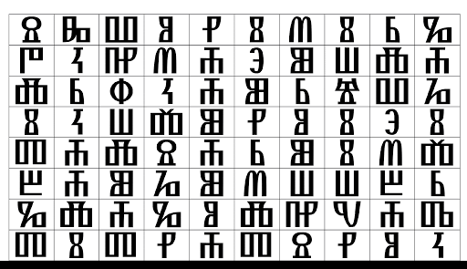
IDENTITET
„Ako vam netko predloži da zanemarite svoju povijest, da odbacite blago koje vam nude vaši stari, da prezrete sve što je vezano uz prošlost i gledate samo na budućnost koju vam on nudi, nije li to možda jednostavan način da vas tom svojom ponudom pridobije da činite isključivo ono što vam on kaže?“ (FT 13).

Slide 26
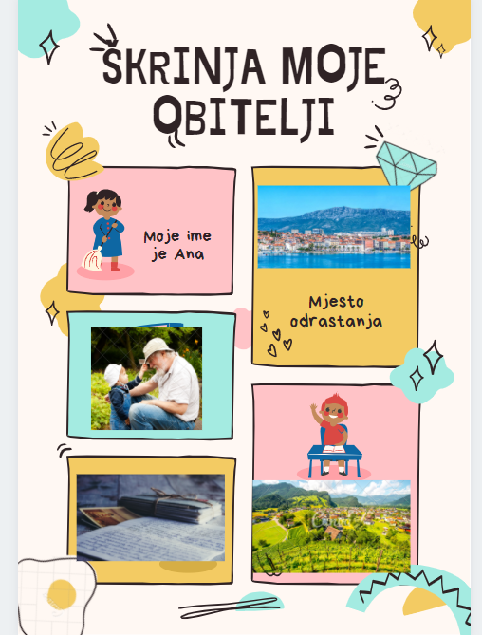
Aktivnost: mini projekt „Škrinja moje obitelji“ ili „Blago moje obitelji“
Digitalni alati: e-Portfolio, Canva.
Podtema: Hrvatski kršćanski korijeni
OŠ KV D.4.2.
Učenik opisuje i objašnjava crkvene blagdane i slavlja i njihovu važnost u životu te biblijske i druge kršćanske motive u svom okruženju (u književnosti i ostalim umjetnostima)
Ishod aktivnosti:
prepoznati utjecaj Crkve na bogatu duhovnu i kulturnu tradiciju hrvatskoga naroda
izraziti stav poštovanja prema svojoj baštini navođenjem konkretnih primjera svoga obiteljskoga blaga.

Slide 27
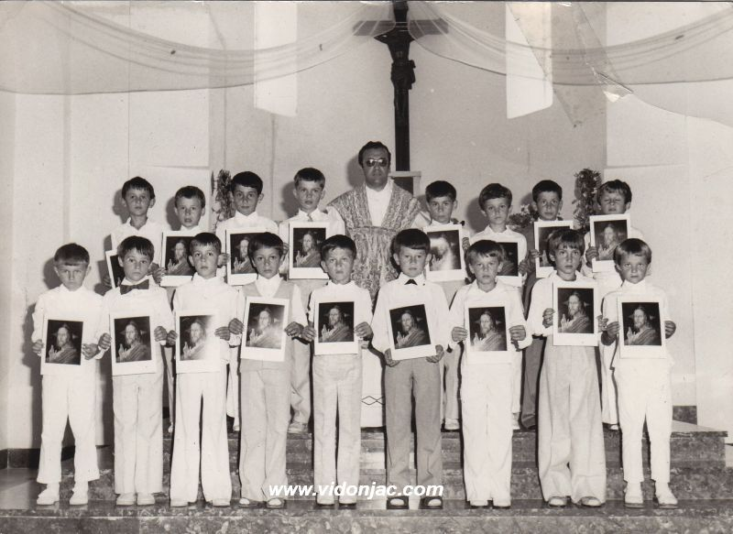
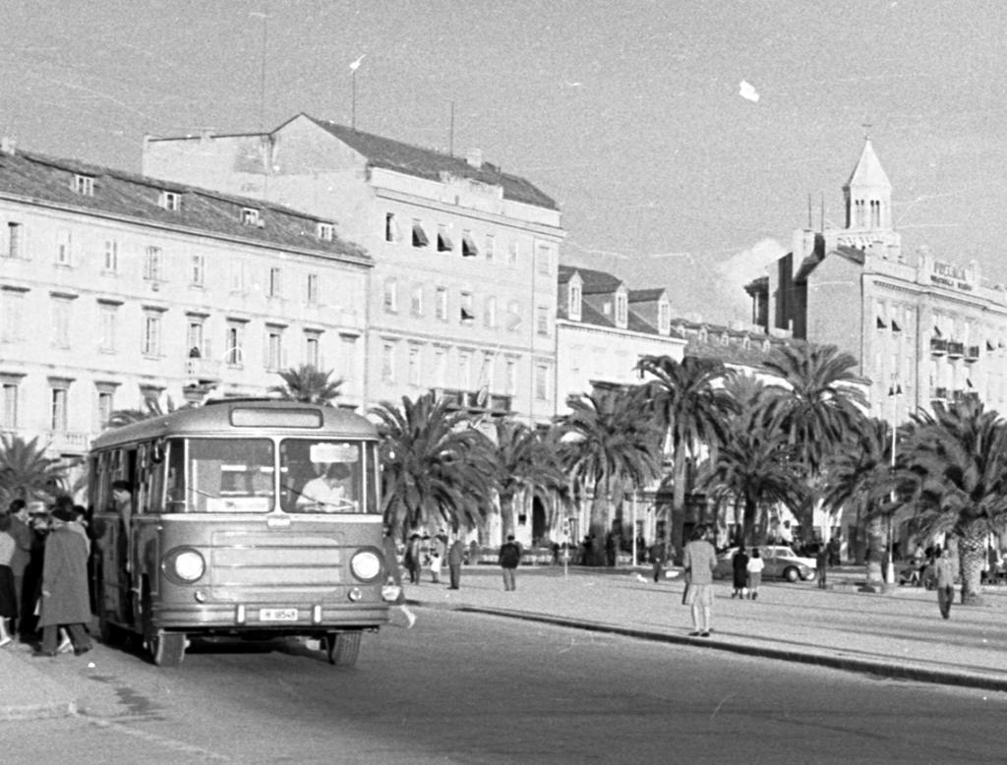
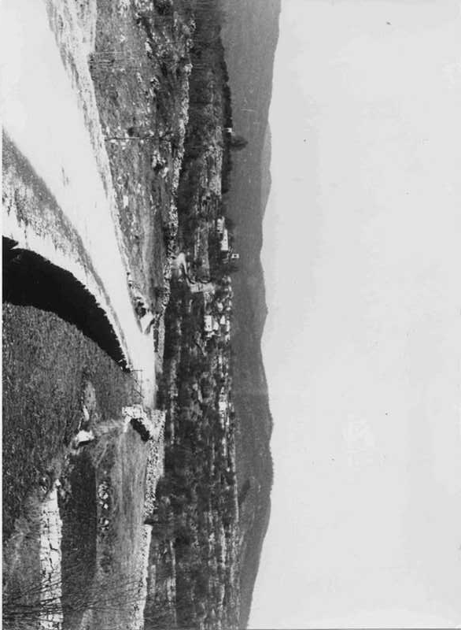
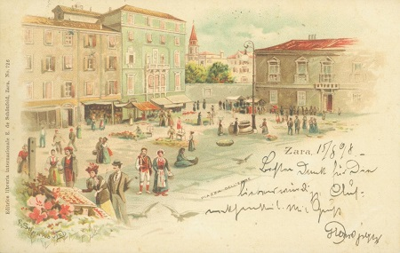
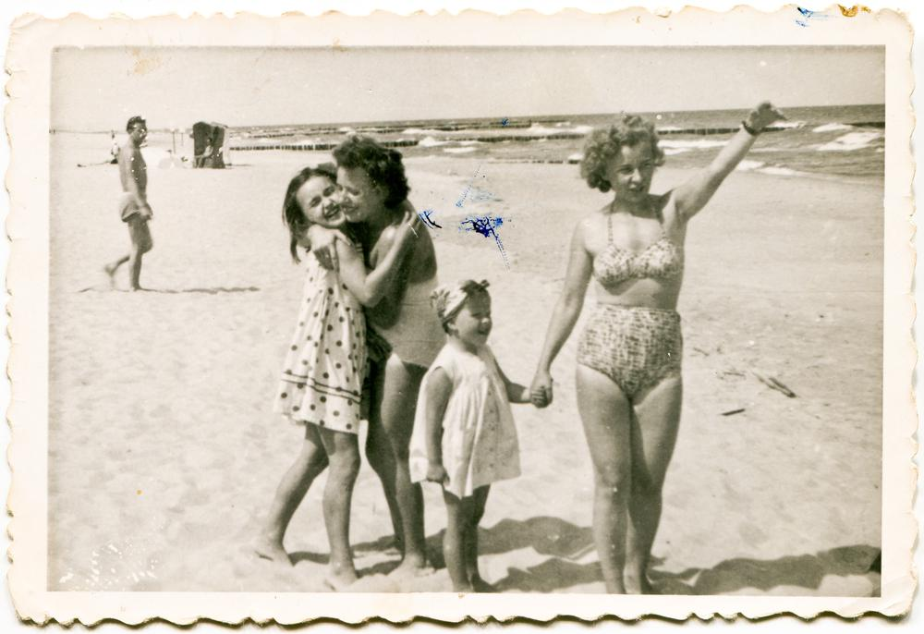

Slide 28
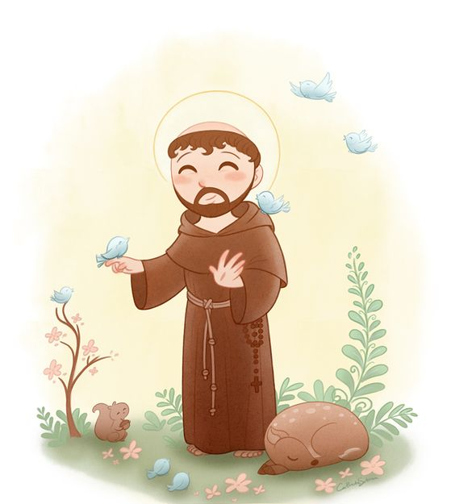
Neka mi Gospodin podari
smirenost
da prihvatim stvari koje ne mogu promijeniti,
hrabrost
da promijenim stvari koje mogu promijeniti i
mudrost
da ih razlikujem.
sv. Franjo Asiški

